Slide 1
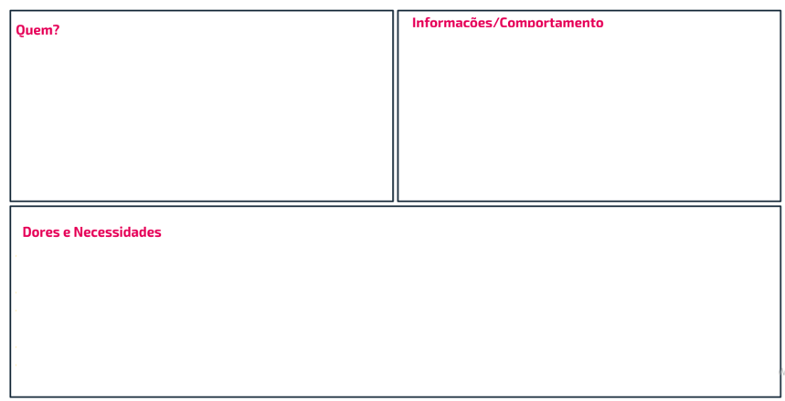
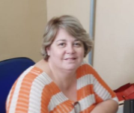
30 – 60 anos
Casada
Filhos
Possui Ensino Superior
Conectada (mas não early-adopter)
Usa computador em seu dia a dia para montar slides, planejamento de aulas e colocar notas de alunos no sistema.
Utiliza redes sociais
Professor(a)
Rosângela
Necessidade de um sistema intuitivo
Precisa de apoio para resolver problemas no computador
Precisa de instruções para utilizar softwares
Não compreende de softwares e hardwares

Slide 2
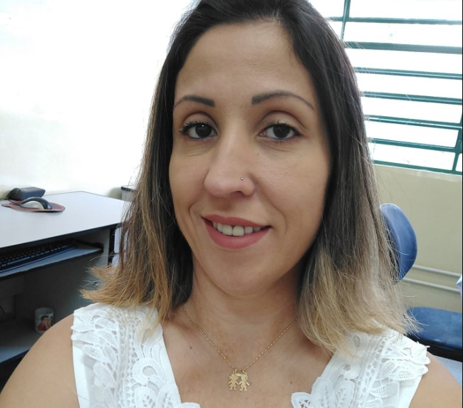
20 – 50 anos
Possui experiência em administração
Utiliza redes sociais
Mexe no computador frequentemente
Utiliza o Pacote Office
Recebe e realiza ligações
Conectada (mas não early-adopter)
Secretário(a)
Priscila
Necessita de um sistema intuitivo
Não gosta de softwares lentos
Necessidade de um treinamento para utilizar softwares
Precisa de facilidade ao abrir um chamado
Não entende de softwares e hardwares

Slide 3
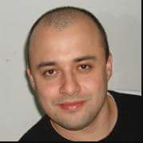
25 – 50 anos
Early-adopter
Mexe no computador frequentemente
Conhece as funcionalidade e peças de um computador
Freelancer
Ensino técnico em infraestrutura de redes e hardwares
Técnico
Edson
Necessita de um pré-diagnóstico do problema
Falta de informações sobre o problema
Não gosta de problemas demorados
Tempo de deslocamento

